Slide 1
Plano Plurianual
2026-2029
Itambaracá
Bem-vindos à apresentação do PPA 2026-2029 de Itambaracá. Este plano representa nosso compromisso com a transparência e participação popular no planejamento municipal.

Slide 2
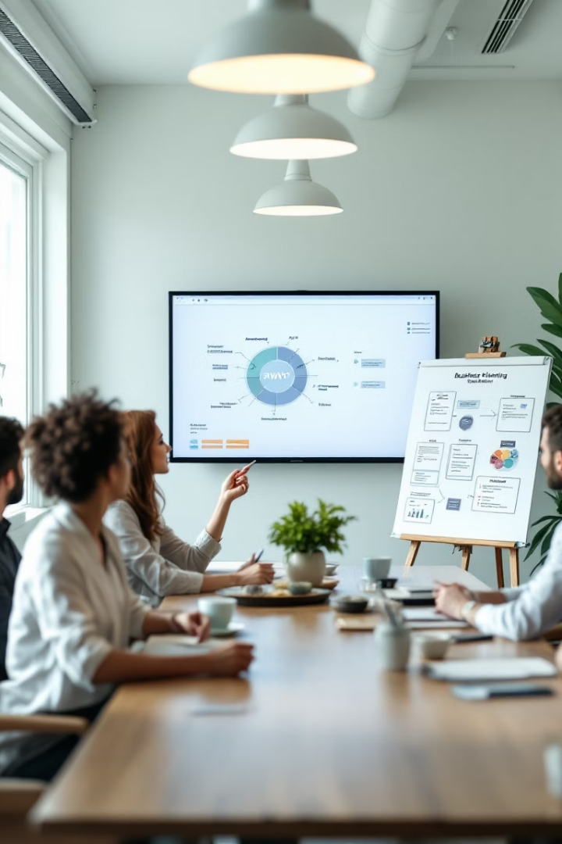



O que é o PPA?
Conceito
Instrumento de planejamento de médio prazo previsto no art. 165 da Constituição Federal.
Finalidade
Traduz o Plano de Governo em
programas e ações concretas.
Papel Estratégico
Base para decisões públicas e
investimentos municipais.

Slide 3
Aspectos Técnicos do PPA
Objetivo
Integração
Obrigatoriedade
Estruturar por eixos temáticos, programas e metas, alinhado com o Plano de Governo e ODS.
Base para LDOs e LOAs. Todas as ações da LOA vinculadas a programas do PPA.
Exigência legal: art. 165 da CF, LRF e Lei 4.320/64.

Slide 4
Estrutura Organizacional
1. Câmara Municipal;
2. Gabinete do Prefeito;
3. Procuradoria Municipal;
4. Sec. Adm., Planejamento, Finanças e Relaçoes do trabalho;
5. Sec. Serviços Públicos, Obras, Viação, Habitação e Urbanismo;
6. Sec. de Educação e Cultura;
7. Sec. de Assistência Social;
8. Sec. Agricultura, Pecuária, Meio Ambiente, Indústria, Comércio,
turismo e desenvolvimento econômico
9. Sec. de Esporte e Lazer;
10. Sec. de Saúde.

Slide 5






Saúde Integral e Humanizada
Resultado Esperado
Acesso ampliado e
atendimento humanizado
Objetivos
Fortalecer a rede básica e
especializada
Índices Esperados
Cobertura: 68% → 85%
Espera: 45 → 20 dias

Slide 6




Educação Transformadora
Problema
Estrutura insuficiente e
baixos índices de aprendizagem
Objetivos
Melhorar IDEB e
ampliar educação integral
Metas
IDEB: 5,5 → 6,5
Tempo integral: 18% → 55%

Slide 7
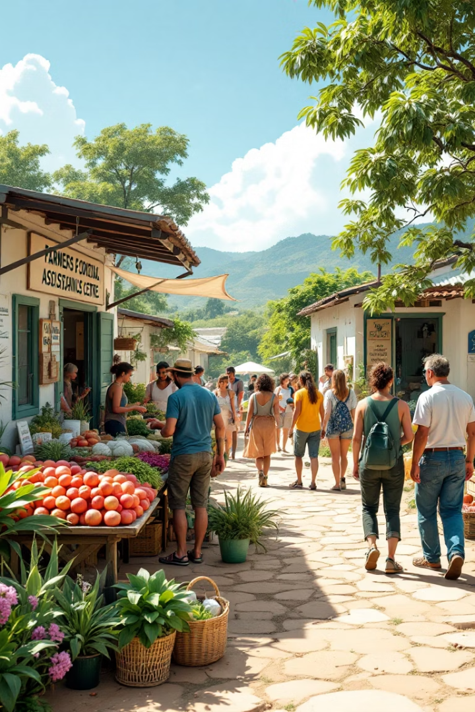
Desenvolvimento Social e Econômico
Agricultura Sustentável
Proteção Social
Reestruturar CRAS e descentralizar atendimento.
Meta: Famílias atendidas de 380 para 550.
Melhorar estradas e apoiar produção.
Meta: Manutenção de estradas de 90km para 130km.
Emprego e Renda
Criar barracões e ofertar cursos.
Meta: Capacitados de 50 para 150 pessoas

Slide 8








Infraestrutura e Sustentabilidade
Vias Urbanas
Habitação
Meta: 3km → 7km revitalizados anualmente
Meta: 0 → 40 moradias
Reciclagem
Turismo
Meta: 2t → 8t de recicláveis por mês
Meta: 1.000 → 5.000 visitantes

Slide 9



Cultura, Esporte e Governança
Cultura e Esporte
Reativar FEMUCI e construir parque
Gestão Pública
Reformar prédios e capacitar servidores
Equilíbrio Fiscal
Reduzir dívida: R$1.8M → R$1.2M

Slide 10
Participação Popular
Questionário de 15 de abril à 06 de junho no site da Prefeitura,
com 53 perguntas abrangendo 6 eixos temáticas:
Eixo 1: Administração e Participação Social
Eixo 2: Desenvolvimento Urbano/Rural e Infraestrutura
Eixo 3: Educação, Cultura e Esporte
Eixo 4: Saúde e Assistência Social
Eixo 5: Desenvolvimento Econômico e Geração de Empregos
Eixo 6: Segurança Pública e Defesa Civil
44 cidadãos participaram da consulta pública,
as contribuições focaram em melhorias nos serviços essenciais.

Slide 11
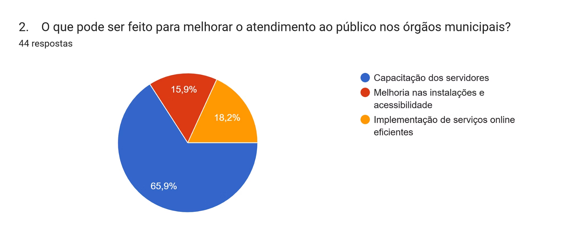
Questionário

Slide 12
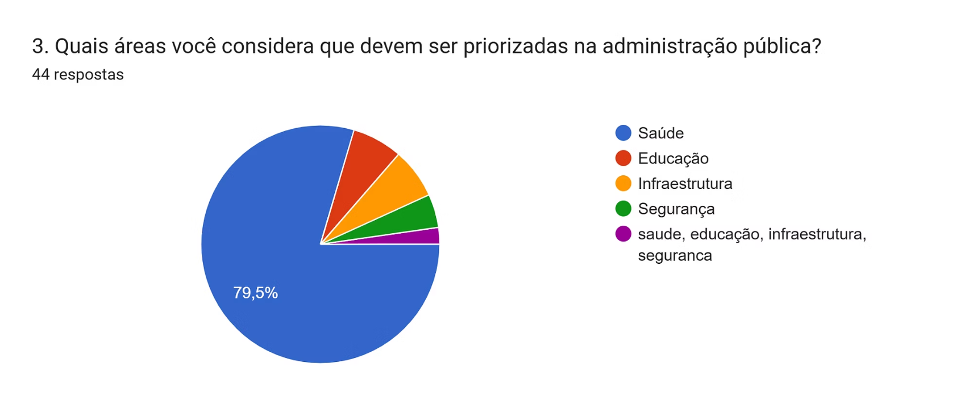
Questionário

Slide 13
Questionário
Sobre o uso de tecnologias:
A população anseia por uma gestão pública mais conectada
(sistemas unificados e online), mais segura (câmeras)
e mais moderna (com uso de IA e tecnologias específicas
para diferentes áreas), visando principalmente a agilidade
no atendimento e a melhoria dos
serviços oferecidos.
*19 Respostas

Slide 14
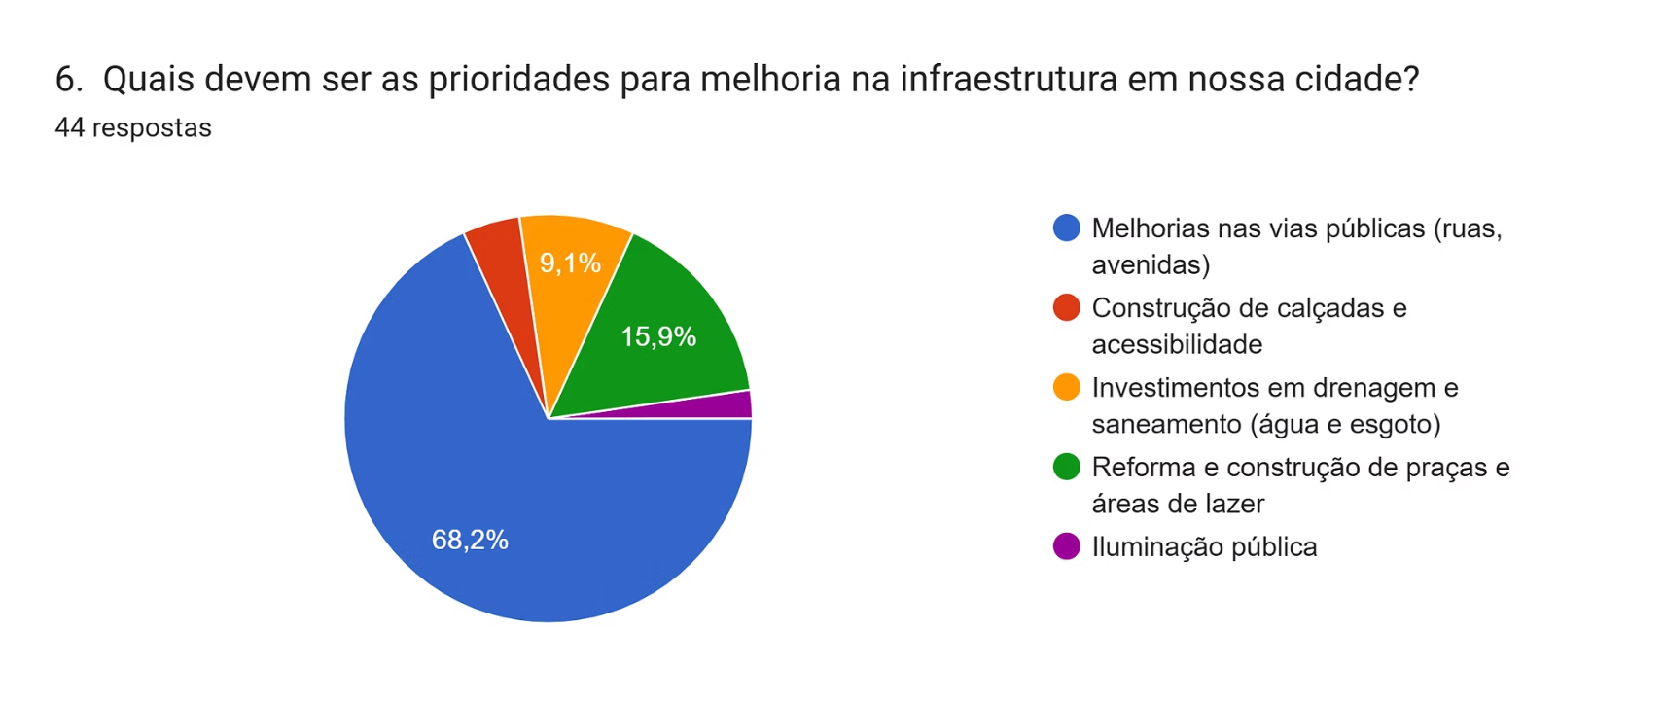
Questionário

Slide 15
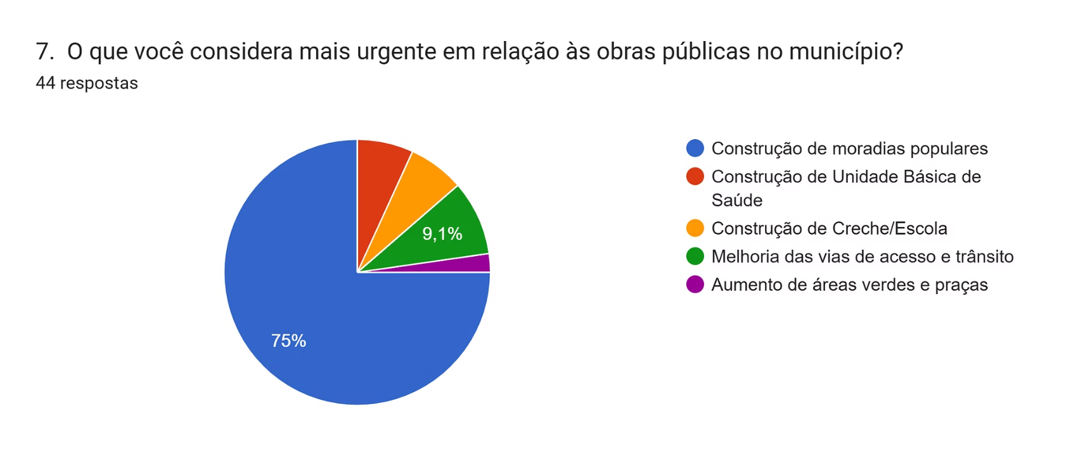
Questionário

Slide 16
Questionário
Sobre construção de novas áreas de lazer e espaços públicos
A população prioriza a criação de locais para a prática de
esportes e atividades físicas (como quadras e pistas),
a construção de praças e parques, a manutenção dos espaços
já existentes e a criação de áreas multifuncionais para eventos
e convivência
(pista skate e caminhada, quadra de vôlei de areia, revitalização)

Slide 17
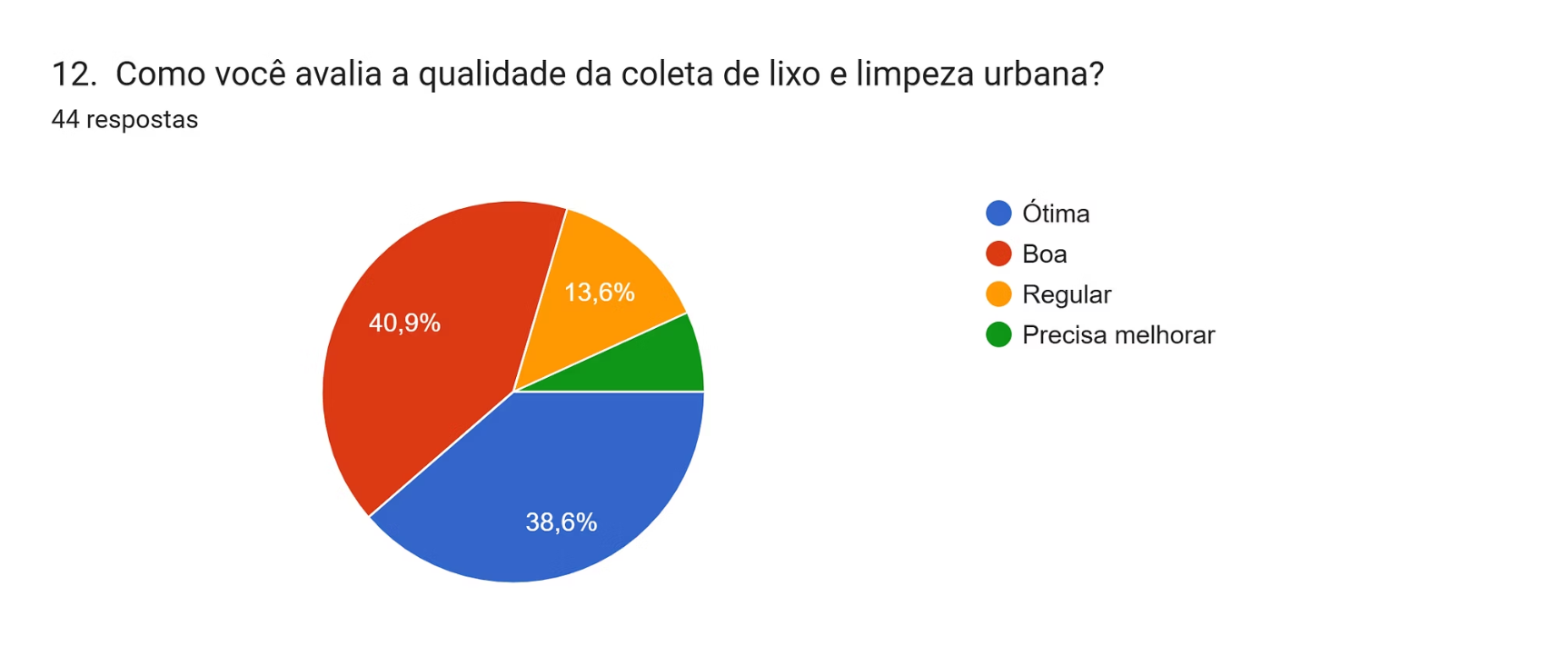
Questionário
54% Criar Programa de Reciclagem

Slide 18
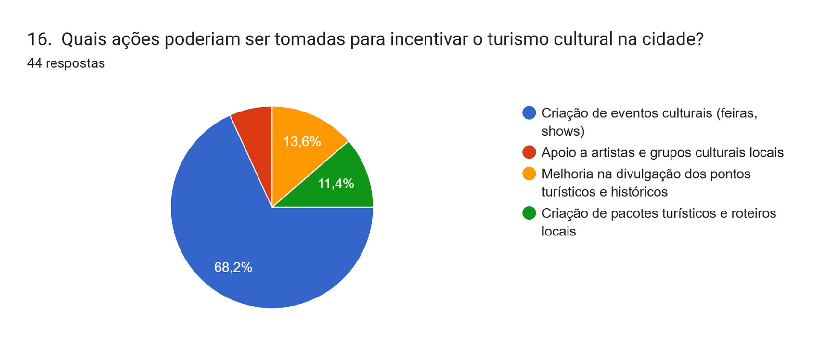
Questionário
50% Município precisa Promover eventos e festivais

Slide 19
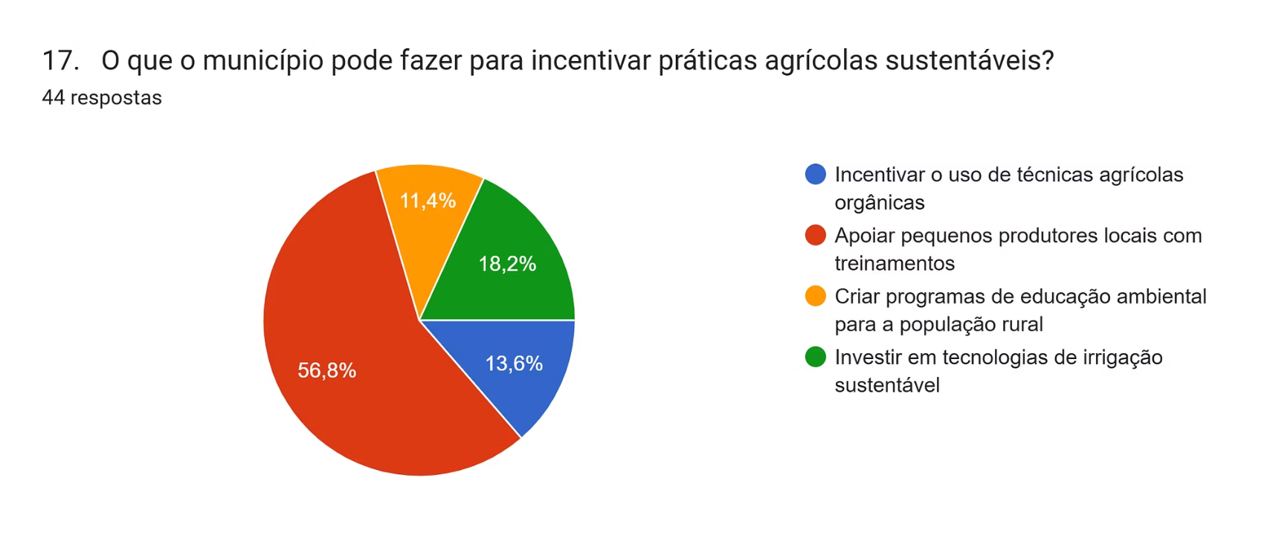
Questionário

Slide 20
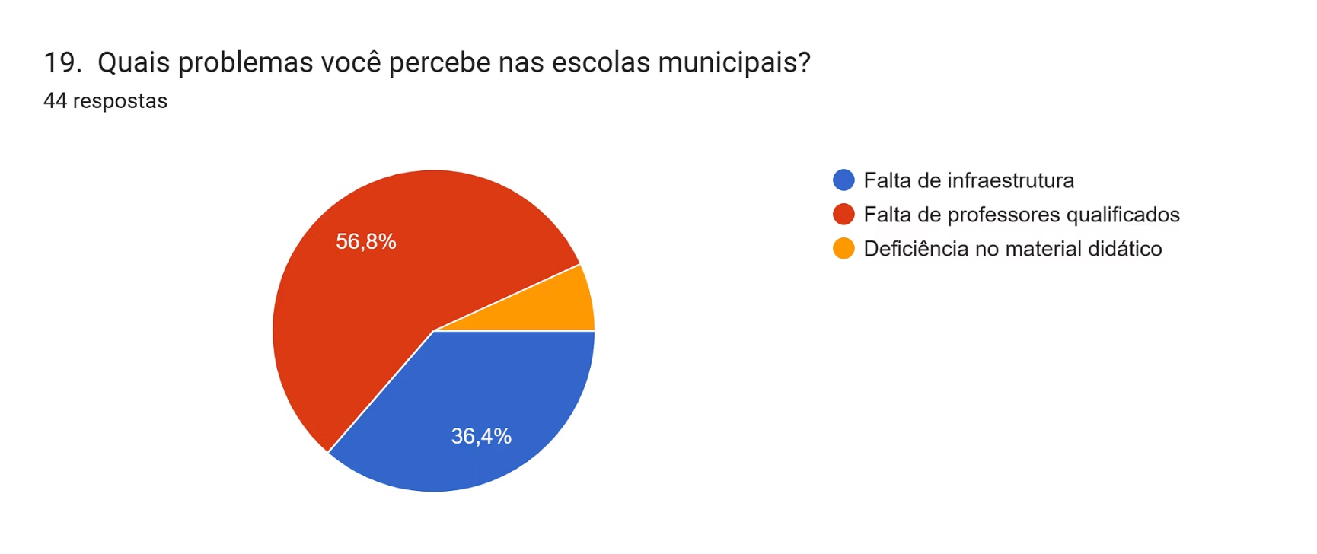
Questionário
52% Investimento na educação deve ser a capacitação dos profissionais
43% Valorizar e qualificar os profissionais para melhoria da educação

Slide 21
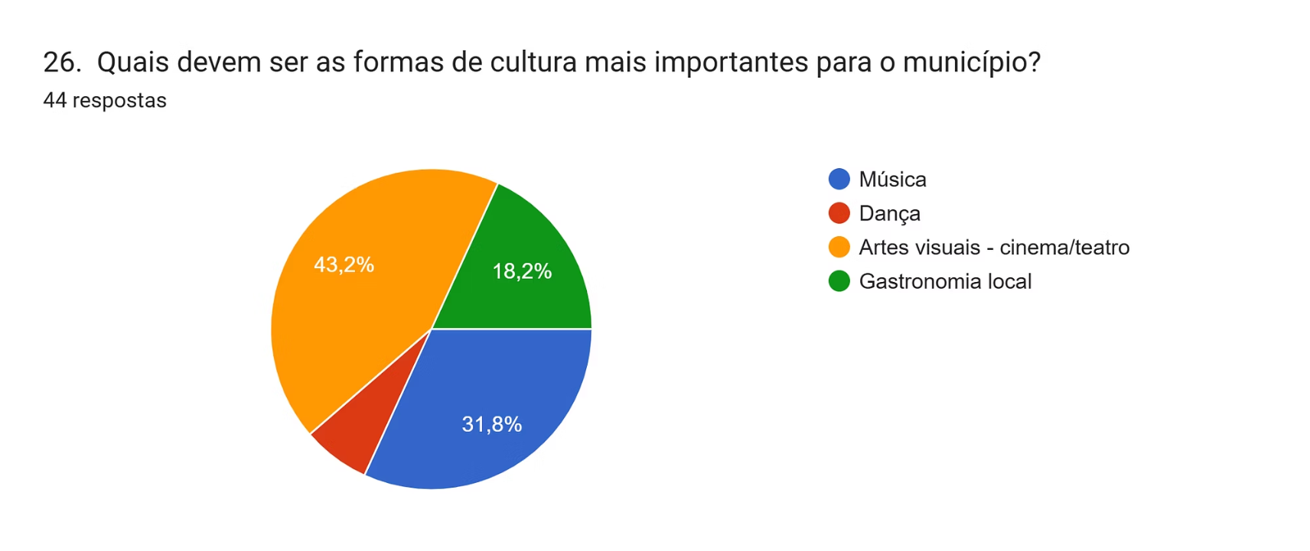
Questionário

Slide 22
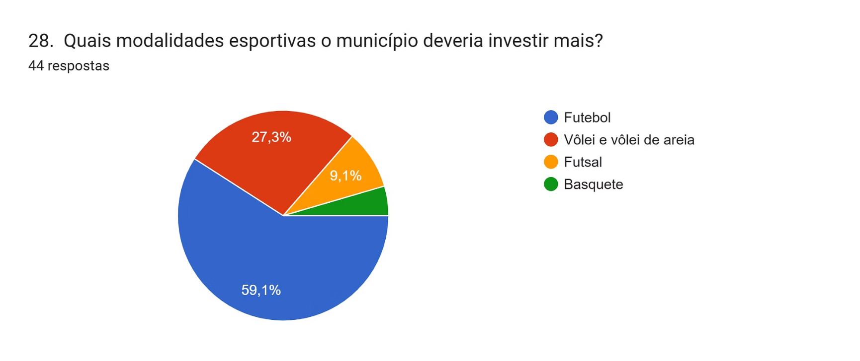
Questionário
38% Melhoria da infraestrutura das quadras e do Ginásio
56% Oferecer bolsas, patrocínio para incentivar os atletas locais

Slide 23
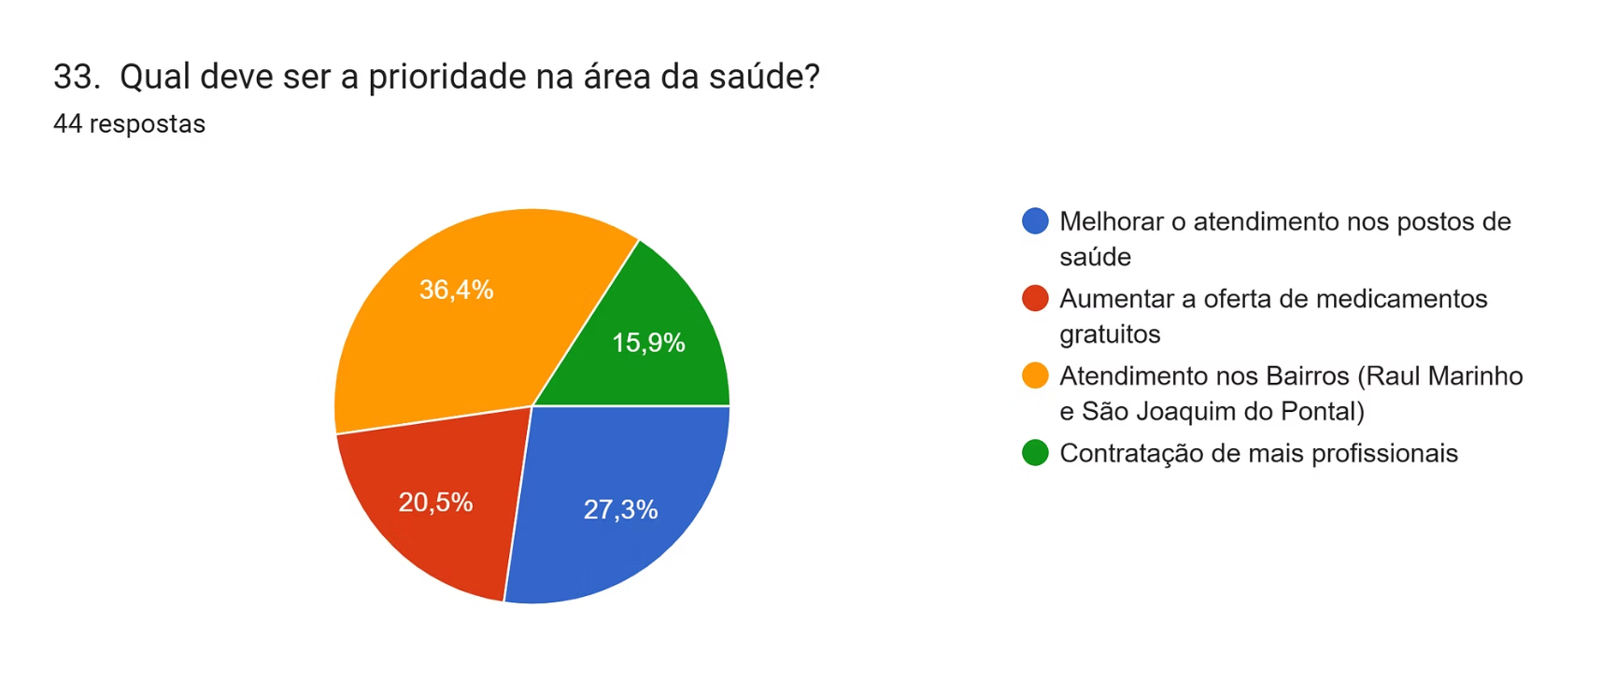
Questionário
61% Maior problema é a Fila de Espera
70% Ampliar a UBS existente

Slide 24
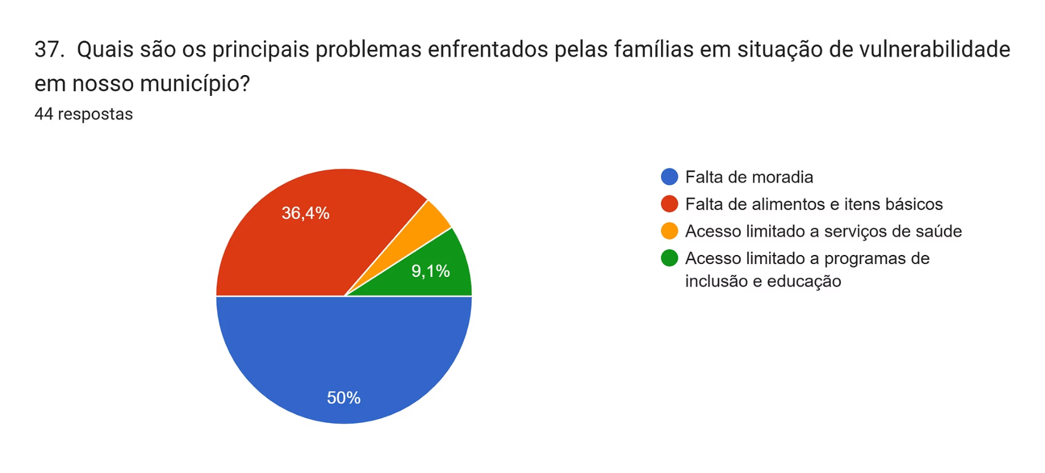
Questionário
38% Mais capacitação Profissional
52% Apoio ao empreendedorismo

Slide 25
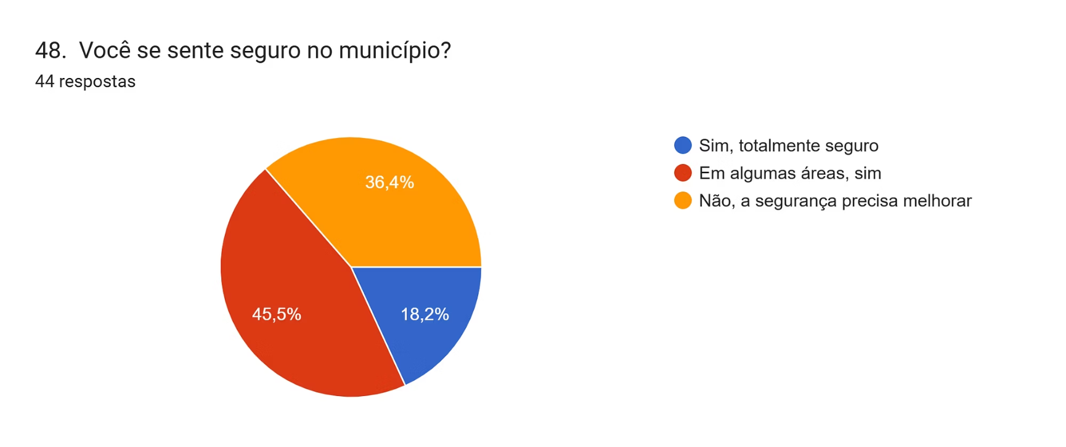
Questionário
63% Prioridade é o monitoramento por câmeras
29% Prevenção da violência é por meio de educação e conscientização
sobre uso de drogas

Slide 26





Principais Demandas da População
Saúde
Criação de plantão noturno
Reforço da equipe médica
Educação
Criação de espaços culturais
Ampliação de escolas
Governo Digital
Implantação de plataforma digital integrada para atendimento
Emprego
Centro de capacitação profissional e incubadora de microempresas

Slide 27
Questionário
Sugestões finais
As sugestões finais apontam para a necessidade de investir em
emprego, infraestrutura, saúde, educação, transparência e lazer,
visando o desenvolvimento econômico e a melhoria da
qualidade de vida na cidade

Slide 28
Muito obrigado pela sua participação ativa e pelo seu compromisso com o desenvolvimento do nosso município.
Contamos com vocês nessa jornada contínua de construção!

